Slide 1

МИНИСТЕРСТВО ЗДРАВООХРАНЕНИЯ РЕСПУБЛИКИ КАЗАХСТАН
КОМИТЕТ САНИТАРНО-ЭПИДЕМИОЛОГИЧЕСКОГО КОНТРОЛЯ
НАЦИОНАЛЬНЫЙ НАУЧНЫЙ ЦЕНТР ОСОБО ОПАСНЫХ ИНФЕКЦИЙ
ИМ. М. АЙКИМБАЕВА
Вопросы обеспечения мониторинга за активностью природных очагов особо опасных инфекций
Генеральный директор, д.м.н. Т. Ерубаев
Алматы. 2021 г.

Slide 2

СИСТЕМА МОНИТОРИНГА ЗА ОСОБО ОПАСНЫМИ ИНФЕКЦИЯМИ
В Казахстане природные очаги чумы занимают почти половину территории республики (41% площади).

Slide 3
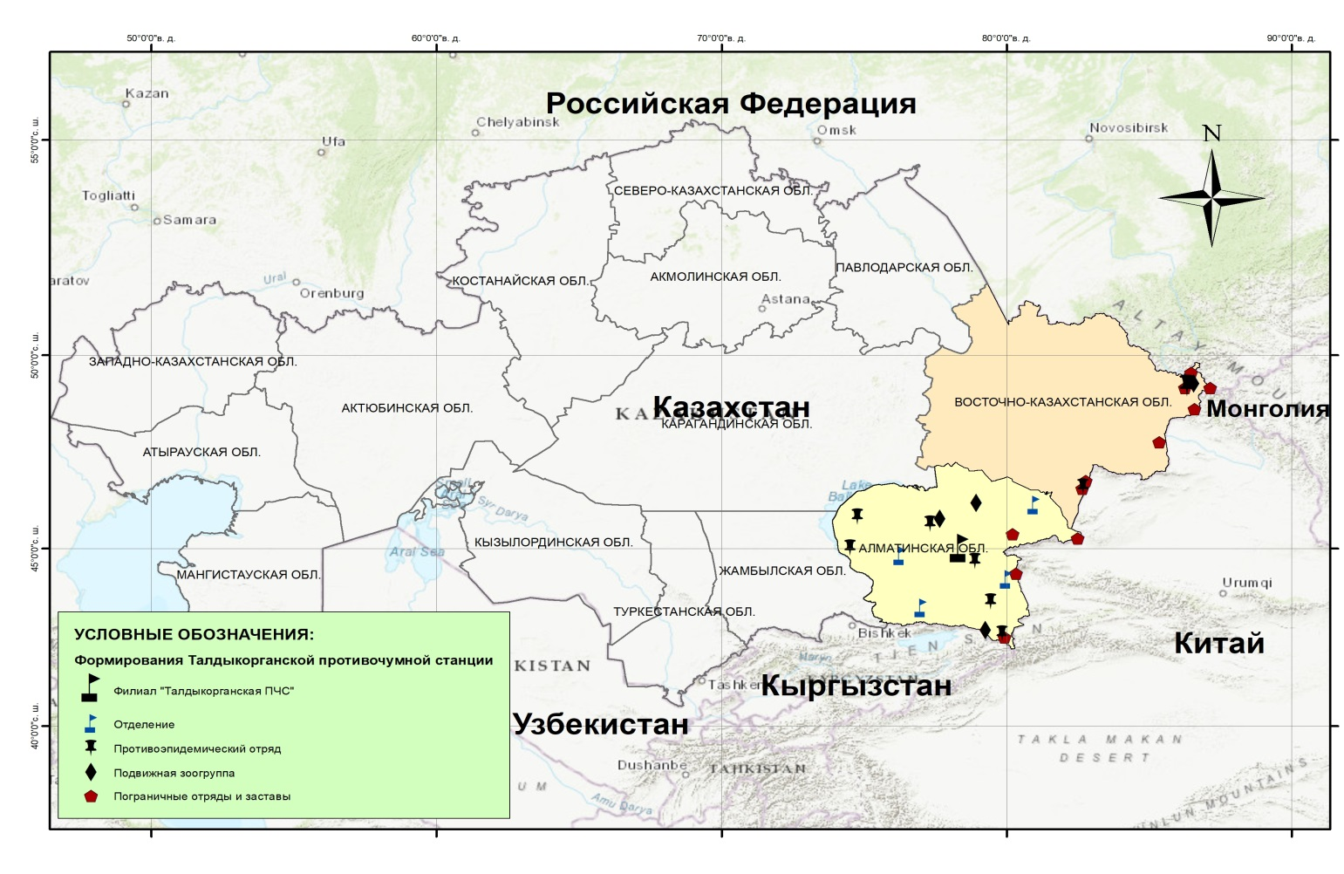
очагИ чумы на трансграничных территориях
Волго-Уральский песчаный очаг чумы
Горно-Алтайский очаг чумы

Slide 4
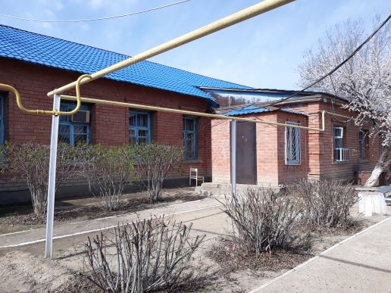
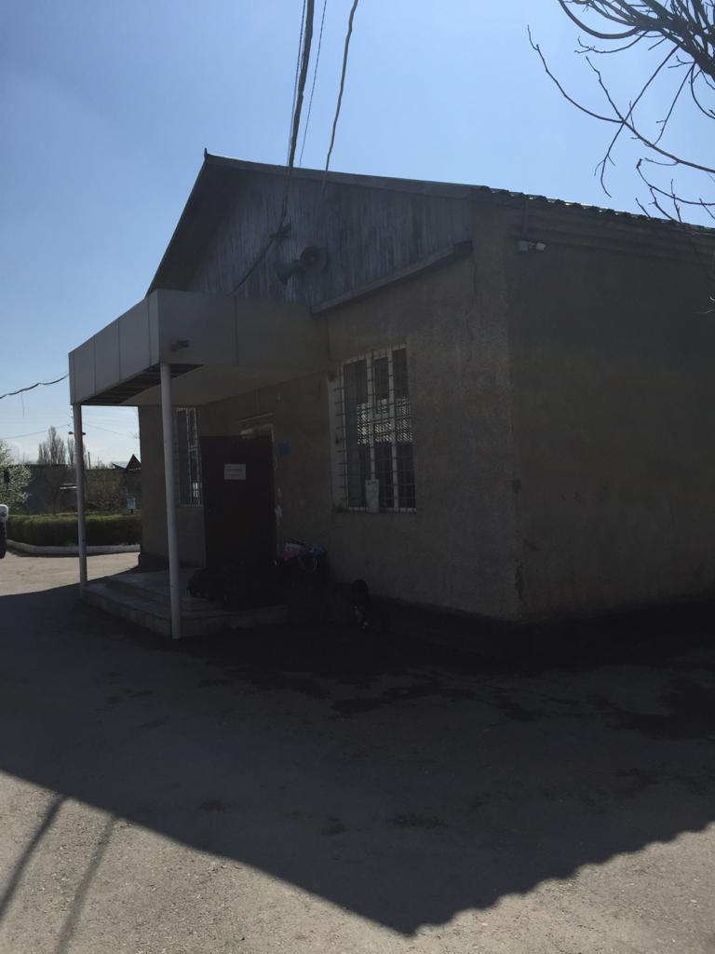
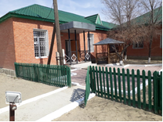
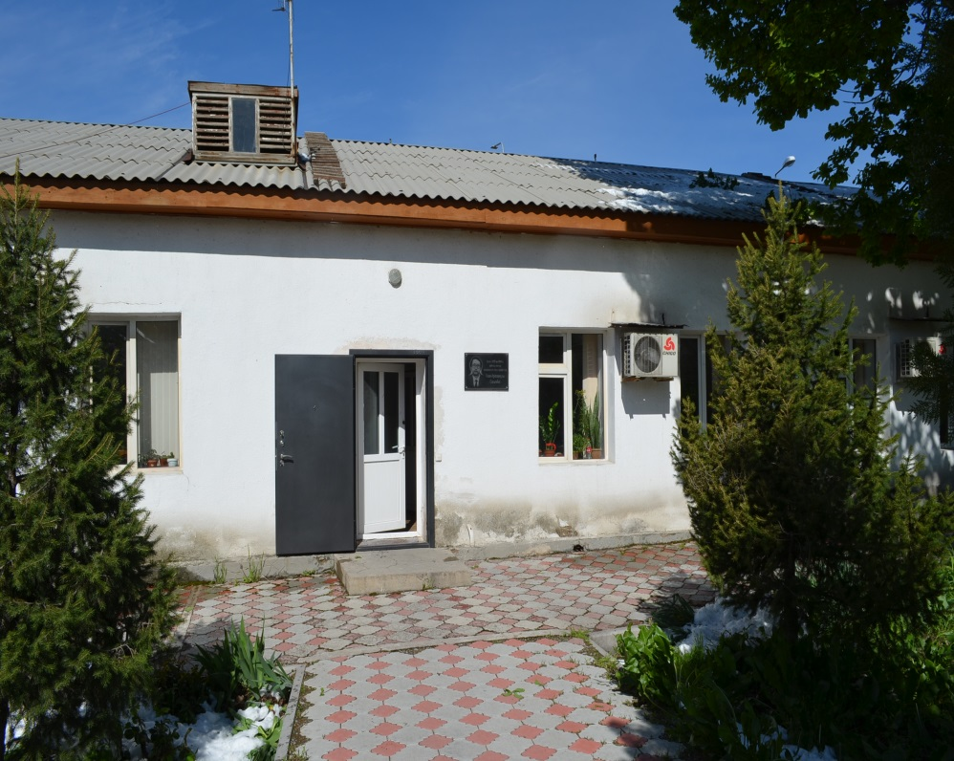
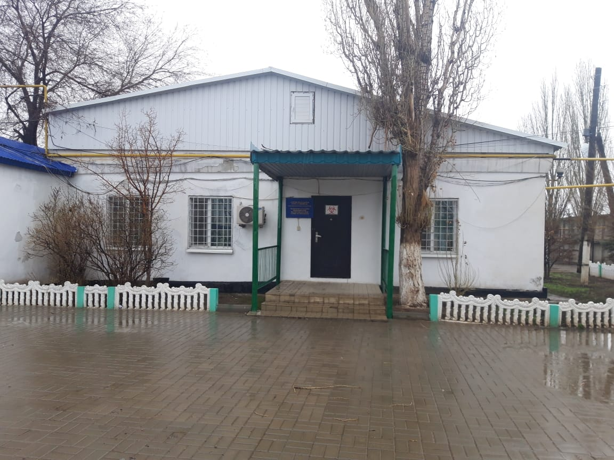
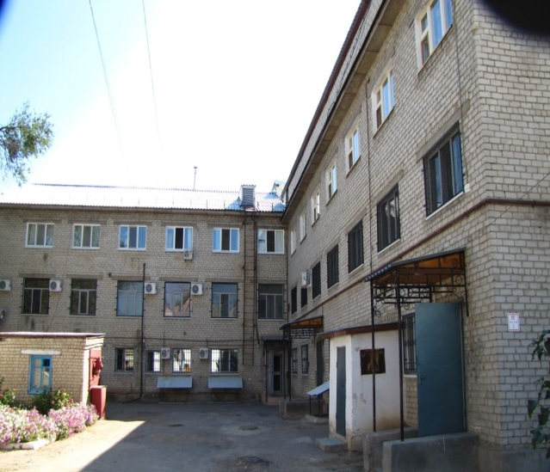
Здания филиалов ННЦООИ им. М. айкимбаева

Slide 5
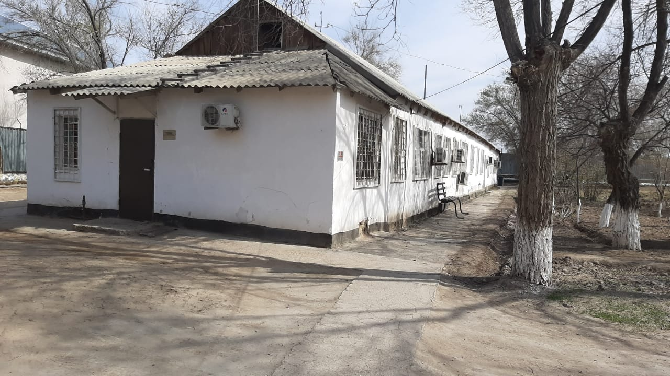
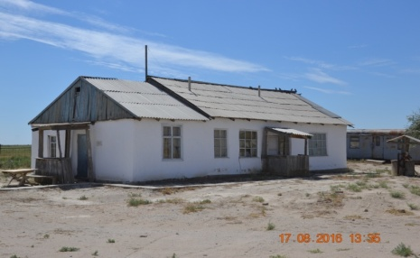
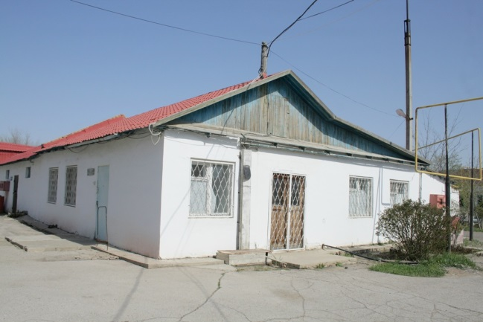
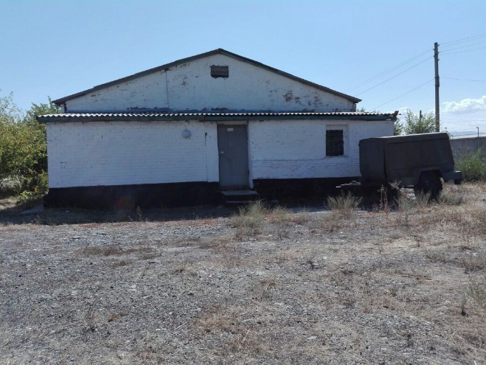
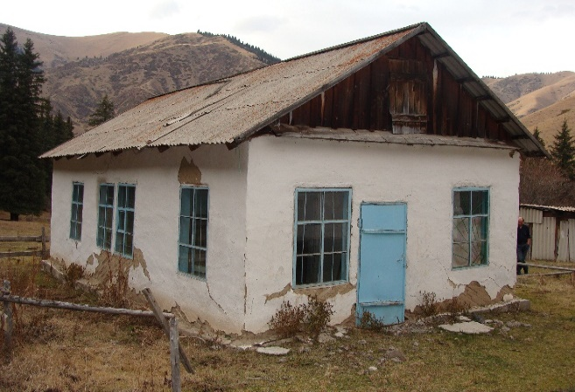
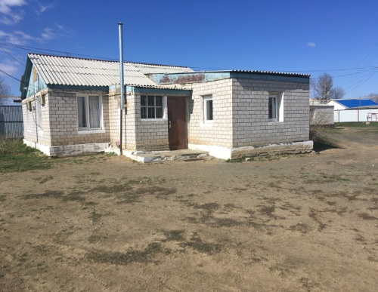
Здания филиалов ННЦООИ им. М. айкимбаева

Slide 6
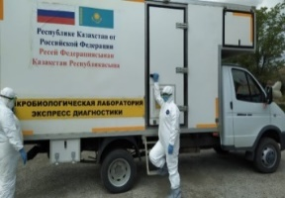
РАБОТА СПЕЦИАЛИСТОВ ННЦООИ В ПОЛЕВЫХ УСЛОВИЯХ

Slide 7




ЦИФРОВИЗАЦИЯ, ИНФОРМАЦИОННАЯ СИСТЕМА «БИОБЕЗОПАСНОСТЬ»
Одной из важнейших задач нового Закона о Биобезопасности является постоянный контроль (мониторинг) на государственном уровне реальной эпидемической и эпизоотической ситуации в стране и раннее выявление внешних биологических угроз исходящих от зарубежных стран, которые могут представлять опасность для Казахстанской системы здравоохранения.
Для этих целей проектом ЗРК Биобезопасность предусмотрена разработка специальной информационной системы мониторинга и оценки биологических рисков для населения Казахстана, которая будет в он-лайн режиме проводить мониторинг:
1) за потенциально-опасными биологическими объектами внутри страны:
- природными очагами особо опасных инфекций;
- особо опасными инфекционными заболеваниями человека и животных;
- лабораториями работающими (содержащими в коллекциях) с микроорганизмами 1-2 групп патогенности) вне зависимости от их ведомственной принадлежности;
2) за эпидемической и эпизоотической ситуацией в зарубежных странах, особенно в сопредельных приграничных и имеющих прямое транспортное сообщение с Республикой Казахстан.

Slide 8

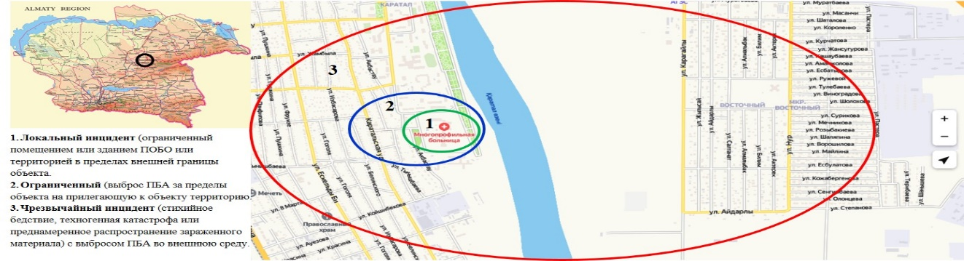
ЦИФРОВИЗАЦИЯ, ИНФОРМАЦИОННАЯ СИСТЕМА «БИОБЕЗОПАСНОСТЬ»
Разработчиками Закона предполагается, что данные, полученные уполномоченными государственными органами от единой информационной системы «Биобезопасность РК», позволят на основании анализа и оценки биологических рисков и угроз создать - компьютерную геоинформационную модель рисков, «привязанную» к конкретной административной территории, с учетом характерных для данной территории метеофакторов, ландшафтных и социально значимых объектов инфраструктуры, численностью проживающего населения.
Геоинформационная модель в перспективе, позволит эффективно прогнозировать эпизоотическую и эпидемическую ситуацию в конкретных административных районах Казахстана, приграничных территориях и пунктах пропуска через государственную границу Республики – объективно определять и прогнозировать риски возникновения:
Локальных биологических инцидентов;
Ограниченных биологических инцидентов;
Чрезвычайных биологических инцидентов.
Модель позволит государственным органам принимать обоснованные управленческие решения, планировать и создавать необходимые резервные материально-технические и человеческие ресурсы, как на республиканском, так и на региональном уровне и обеспечить оперативное реагирование на биологические угрозы и инциденты

Slide 9
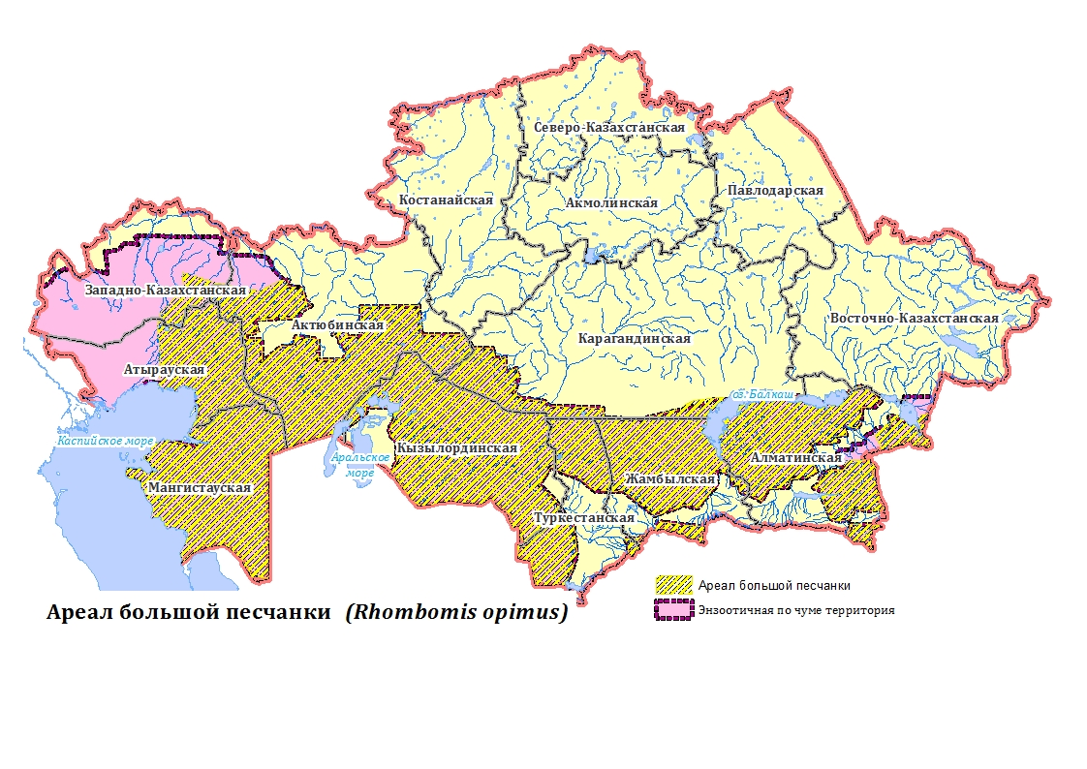
ЦИФРОВИЗАЦИЯ, ИНФОРМАЦИОННАЯ СИСТЕМА «БИОБЕЗОПАСНОСТЬ»
Сфера участия Национального Научного центра особо опасных инфекций им. М. Айкимбаева
в проекте информационной системы «Биобезопасность»
Филиалы ННЦООИ постоянно работают в природных очагах особо опасных инфекций, проводят мониторинг эпидемиологической и эпизоотической ситуации в природных очагах чумы и других особо опасных инфекций, проводят комплекс превентивных (дератизационных и дезинсекционных) мероприятий в наиболее опасных административных территориях и населенных пунктах, имеющихся в природных очагах с проживающим населением – более 3-х млн. чел.;
ННЦООИ – единственный институт в системе санитарно-эпидемиологических органов и организаций – ведущий постоянный геоинформационный мониторинг ситуации в природных очагах чумы и других особо опасных инфекций учреждений с использованием GPS – навигаторов и имеющий огромную многолетнюю геоинформационную базу данных с точными гео-координатами случаев заболеваний людей и животных;
ННЦООИ, совместно с Министерством сельского хозяйства разработал и постоянно обновляет геоинформационную базу (атлас, Кадастр) стационарно- неблагополучных по сибирской язве пунктов (1935 – 2018 гг.) с точными гео-координатами зарегистрированных случае заболеваний людей и животных сибирской язвы и местами захоронений животных, павших от сибирской язвы (потенциально- опасных биологических объектов);
ННЦООИ ведет постоянный мониторинг (сбор информации) из доступных источников (ВОЗ, CDC, СМИ и др.) о случаях заболеваний особо опасными инфекциями, зарегистрированных в зарубежных странах. Сводная, обобщенная информация ежемесячно представляется в МЗ РК и КСЭК МЗ РК, а также территориальным органам санитарно- эпидемиологического контроля.

Slide 10
Дополнительные положительные аспекты закона
1) Управление биологическими рисками
QUARTER:
Положительные аспекты
MACROS:
2) Социальная защита специалистов и вспомогательного персонала
3) Создание кадрового резерва специалистов для осуществления обращения с патогенными биологическими агентами I и II групп патогенности

Slide 11
МИНИСТЕРСТВО ЗДРАВООХРАНЕНИЯ РЕСПУБЛИКИ КАЗАХСТАН
КОМИТЕТ САНИТАРНО-ЭПИДЕМИОЛОГИЧЕСКОГО КОНТРОЛЯ
РГП на ПХВ «НАЦИОНАЛЬНЫЙ НАУЧНЫЙ ЦЕНТР
ОСОБО ОПАСНЫХ ИНФЕКЦИЙ ИМ. М. АЙКИМБАЕВА»
Благодарю за внимание
Генеральный директор, д.м.н. Т. Ерубаев
Алматы. 2021 г.

